Slide 1
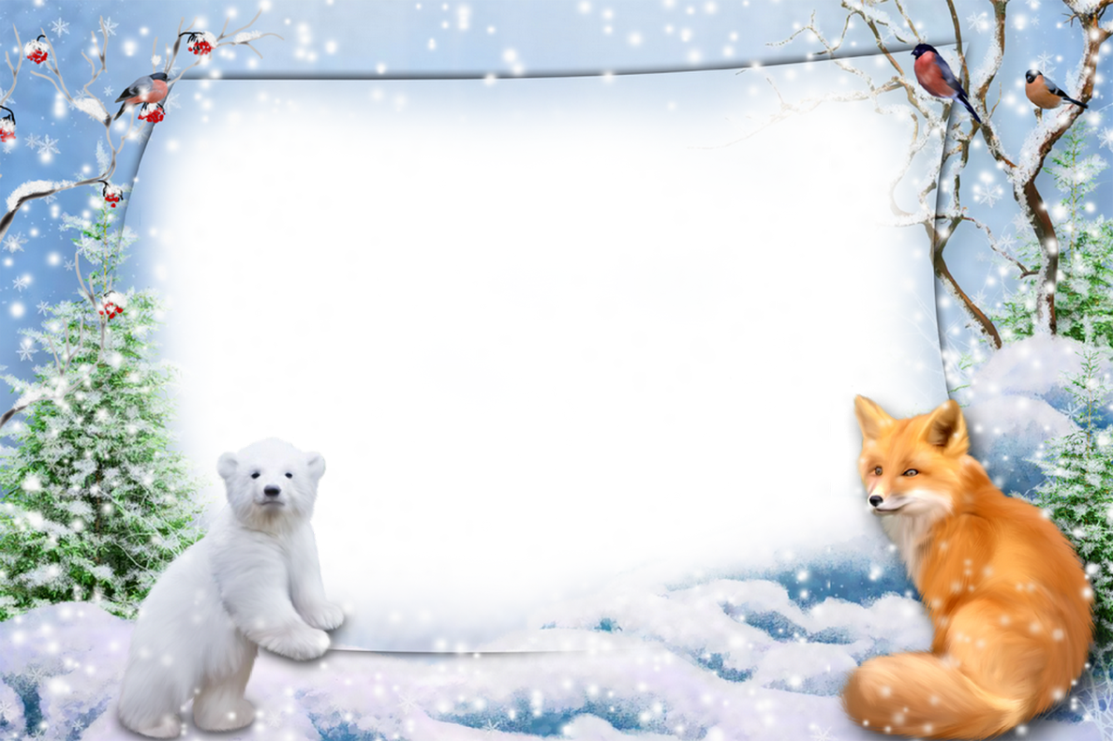
ПРОЕКТ
«Дикие животные зимой» дети логопедической группы
5-7 лет
МАДОУ «Детский сад комбинированного вида №4 «Солнышко»
Авторы проекта:
воспитатель высшей кв. категории Власенко Н. В.,
Воспитатель I кв. категории Константинова М. А.
учитель-логопед высшей кв. категории Емельянова Ю. Н.
Арамиль, 2023

Slide 2
Паспорт проекта
Тема: «Дикие животные зимой»
Вид проекта: познавательно – творческий
Продолжительность проекта: краткосрочный (13.11. 2023 – 27.11.2023г)
Участники проекта: дети логопедической группы, родители, воспитатели, учитель-логопед.

Slide 3
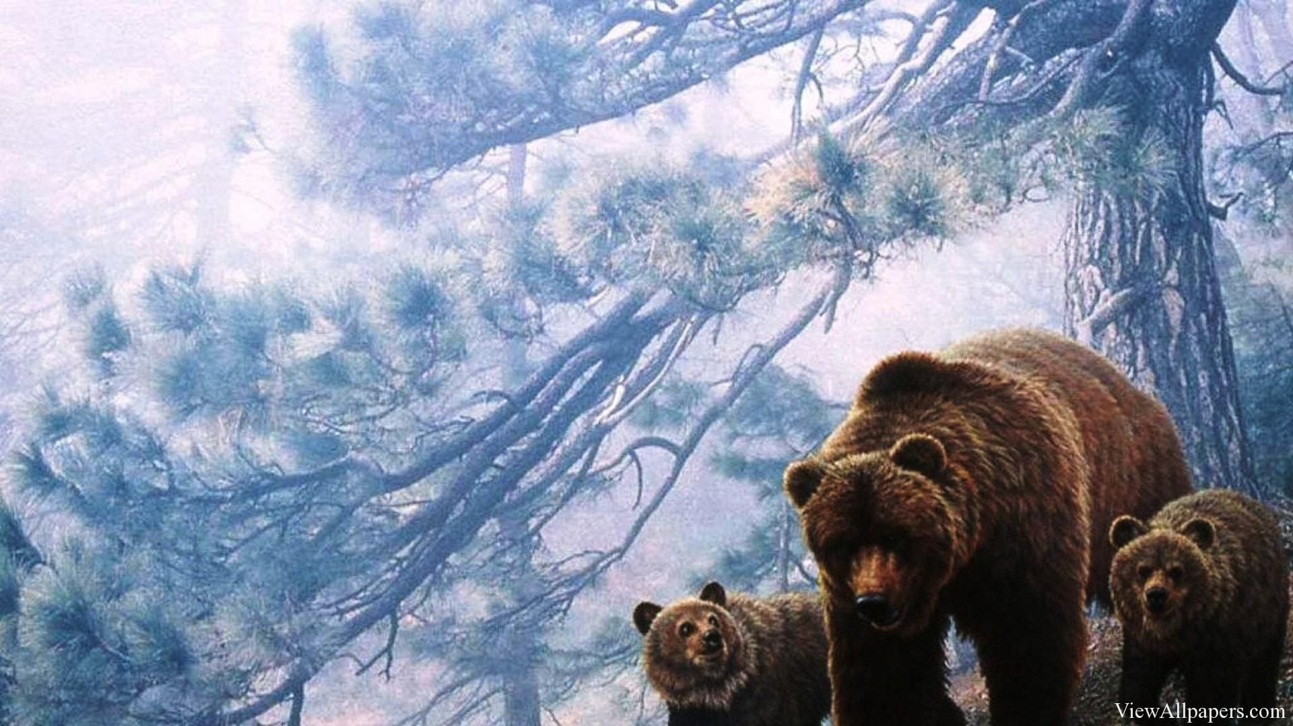
Актуальность темы
Дети в недостаточной степени имеют представление об образе жизни, повадках, питании и жилищах диких животных наших лесов; о том, как они готовятся к зиме в лесу. Дети не владеют обобщающим понятием, не умеют описывать предметы, владеют скудным словарным запасом, не умеют образовывать сложные слова, отмечаются аграмматизмы в речи.

Slide 4
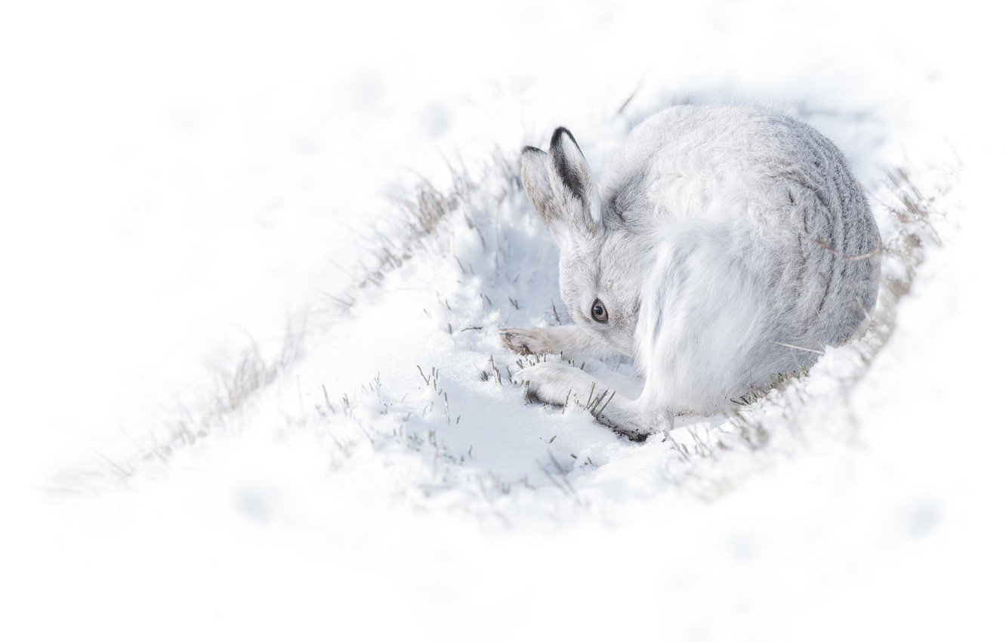
Цель проекта:
Создать условия для развития познавательных и творческих способностей детей в процессе проекта. Сформировать целостное представление о диких животных, их характерных отличительных способностях, закрепить понятие «дикое животное».

Slide 5
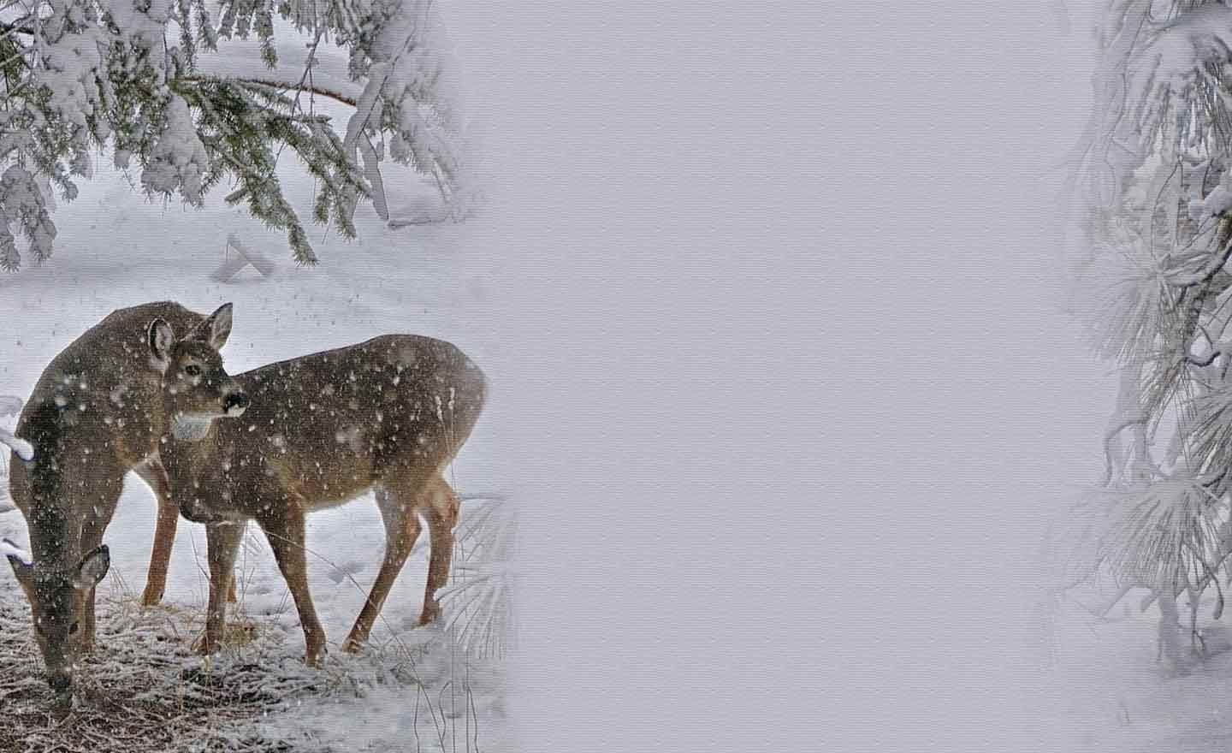
Задачи проекта:
Образовательные:
Дать представления о диких животных лесов России, их образе жизни, питании, жилищах, о том, как готовятся к зиме животные в лесу.
Обогатить словарь за счет имен существительных (дупло, берлога, логово, нора, хатка); имен прилагательных (колючий, лохматый, неуклюжий, хитрый, злой, голодный и т.д.); глаголов (прятаться, охотиться, притаиться, выглядывать и др.). Упражнять в образовании сложных прилагательных (тонконогий, длинноухий, длинноногий и т. д.), притяжательных прилагательных (лосиный, ежиный, лисий, волчий и др.)
Согласование числительных с существительным
Закрепить умение образовывать существительные с уменьшительно-ласкательными суффиксами.
Развивающие:
Расширять, обогащать и активизировать словарь по теме.
Способствовать развитию просодической стороны речи.
Способствовать развитию фонематического восприятия.
Развитие навыка связной речи. Развивать связную речь через составление описательного рассказа о животных.
Развивать у детей интеллектуальное развитие, познавательные, речевые способности, учитывая индивидуальные и возрастные особенности ребенка.
Воспитательные:
Воспитывать умение внимательно слушать педагога и сверстников.
Вызвать интерес детей к явлениям природы; формировать у ребенка эмоционально-эстетическое и бережное отношение к природе.

Slide 6
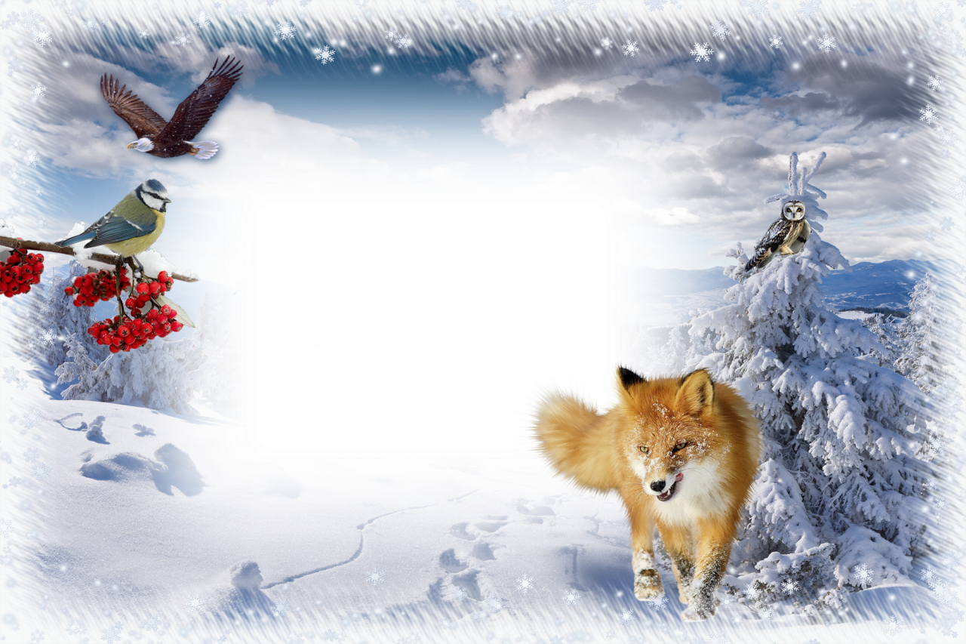
Предполагаемый результат:
Дети:
овладеют знаниями о диких животных; обогащение пассивного и активного словарного запаса;
проявляют доброту, заботу, бережное отношение к природе;
возрастает речевая активность детей в разных видах деятельности,
Родители:
обогащение родительского опыта приемами взаимодействия и сотрудничества с ребенком в семье;
повышение педагогической компетентности родителей.
Педагоги: проектирование заставляет педагога находиться в пространстве возможностей, что изменяет мировоззрение и не допускает применения стандартных, шаблонных действий, требует творческого, личностного роста.

Slide 7
Роль родителей в реализации проекта:
создавать в семье благоприятные условия для развития познавательных процессов ребенка,
использовать знания детей, приобретенные на занятиях в детском саду,
уважать неповторимость ребенка, ставить для себя и ребенка реальные цели.
совместное создание книжек о диких животных наших лесов.
разучивание стихотворений с детьми, работа по заданию логопеда в индивидуальных тетрадях с речевым материалом.
выполнение домашнего задания родителями вместе с детьми (рисование – разукрашивание дикого животного в нетрадиционной технике).

Slide 8
Участие специалистов:
Сбор информации;
Поиск методической литературы; разработки конспектов занятий, бесед; пополнение группы игровым материалом, подготовка к занятиям с использованием сюрпризных моментов.
Работа с родителями:
Привлечь родителей к сбору информации для создания книги о диких животных.
Предложить родителям подборку стихов, загадок, книг о лесных животных.
Консультация для родителей «Дикие животные», «Кто как готовится к зиме»
Папка-передвижка «Выполните с детьми»

Slide 9
Продукт проектной деятельности:
Изготовленные детьми совместно с родителями книжки о животных
Выставка детских творческих работ в родительском уголке и группе.
Дидактические игры
Размещение материалов проекта на сайте ДОУ.

Slide 10
Итоговое мероприятие:
тематическая игра – викторина «Лесные жители»

Slide 11
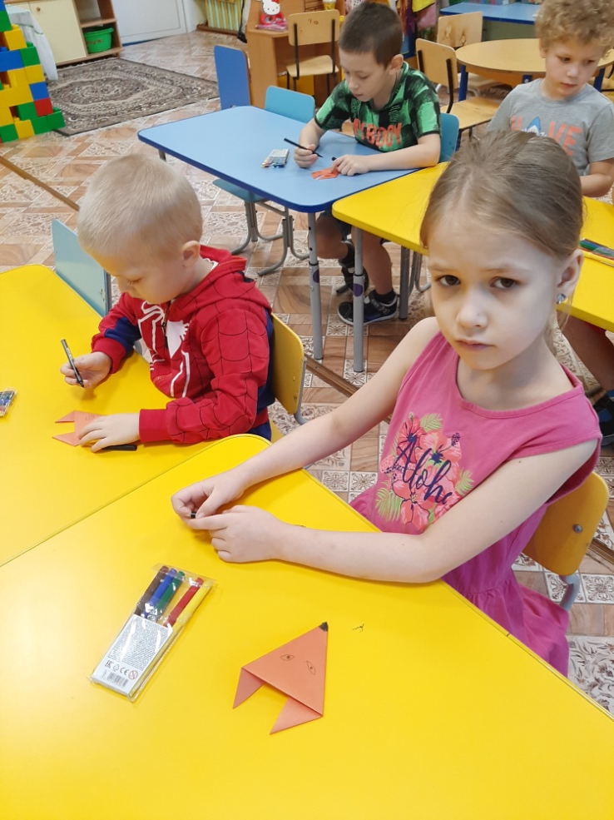
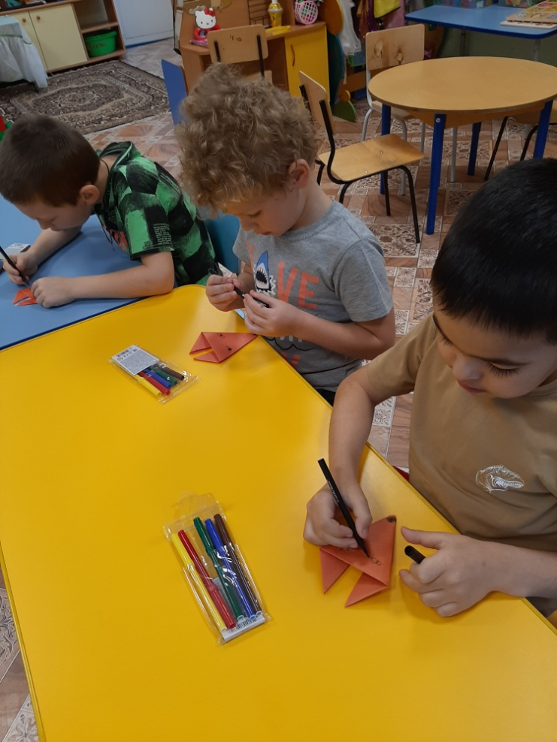
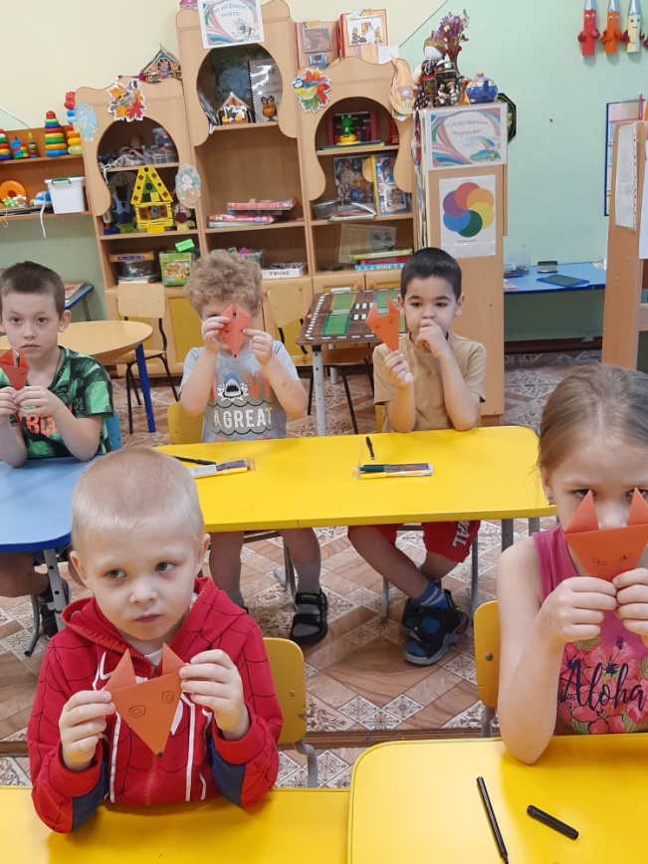
Продуктивная деятельность
Оригами «Лисичка»

Slide 12
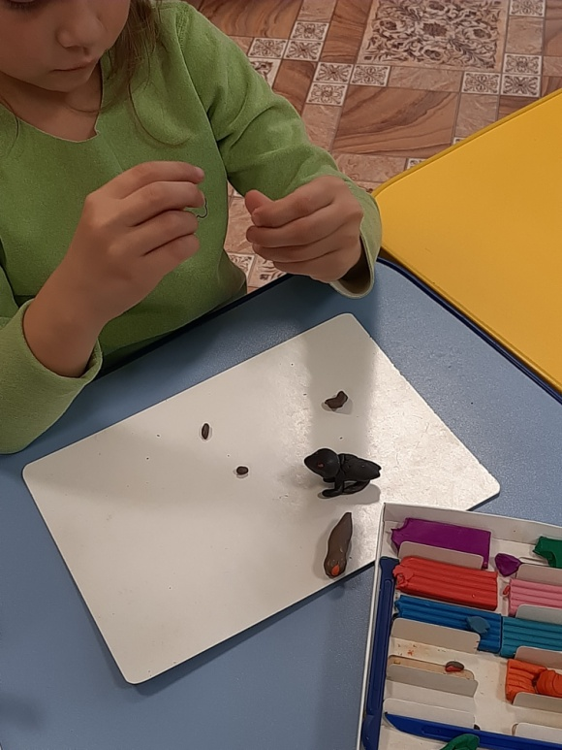
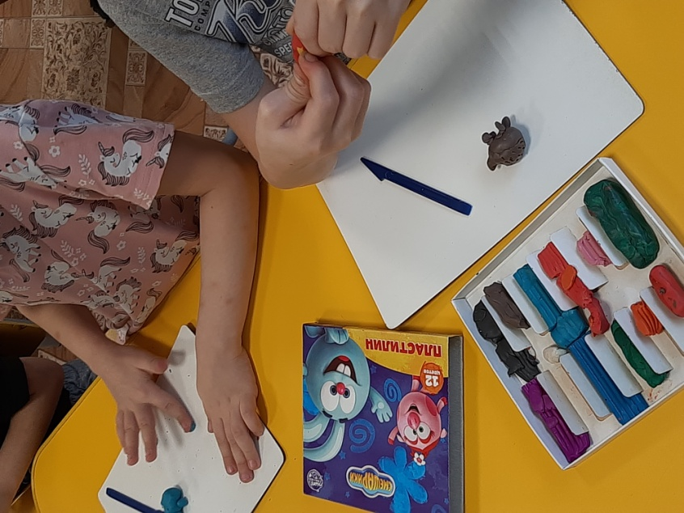
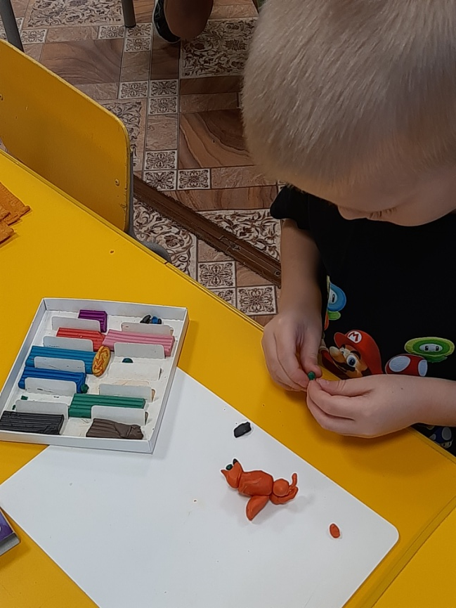
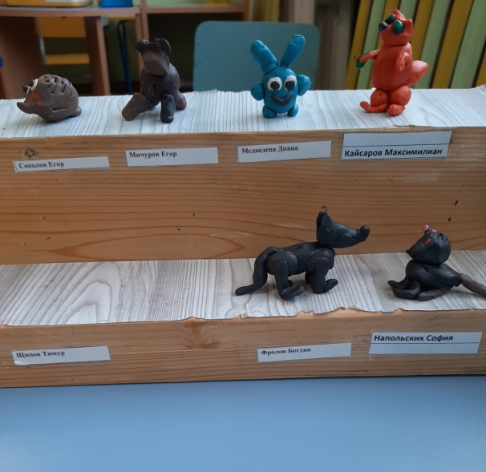
Продуктивная деятельность
Лепка «Дикие животные»

Slide 13
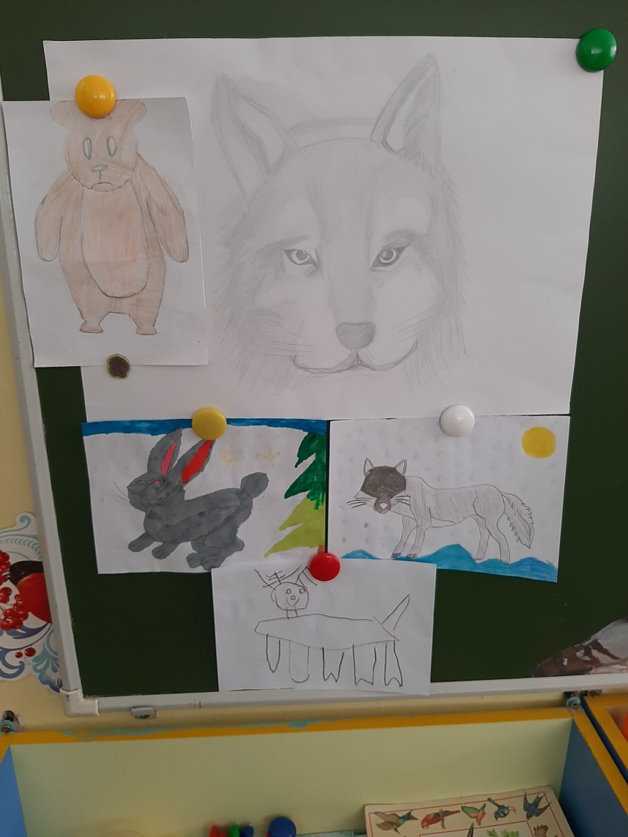
Роль родителей в реализации проекта:
Совместное с родителями рисование диких животных

